Slide 1

4.29论文分享会
论文：Unified Structure Generation for Universal Information Extraction
作者：Yaojie Lu*, Qing Liu*, Dai Dai, Xinyan Xiao
机构：中科院软件研究所中文信息处理实验室，百度
会议：ACL2022
分享人：赵志龙

Slide 2
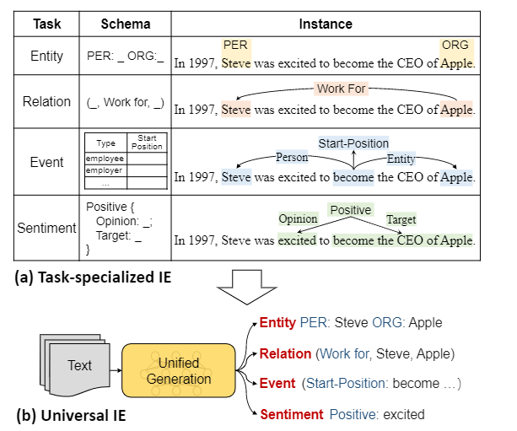
信息抽取（IE）
信息抽取（Information Extraction，IE）旨在从非结构化文本中识别和构建用户指定的信息。 IE任务由于其目标（实体、关系、事件、情感等）、异构结构（跨度、三元组、记录等）的不同而不同。
Task-specialized IE三大问题：
1、为大量 IE 任务开发专用架构非常复杂。
2、学习孤立模型严重限制了相关任务之间的知识共享。
3、构建专门用于不同 IE 任务的数据集既昂贵又耗时。

Slide 3
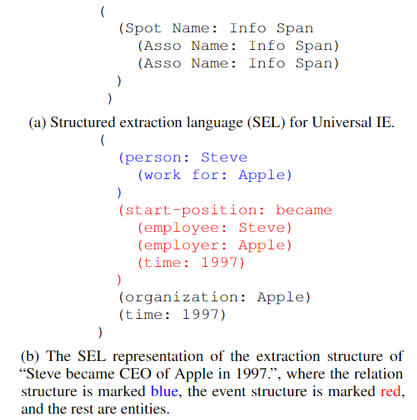
结构化抽取语言（SEL）
IE任务中两个原子操作：
1、spotting： 表示从句子中定位目标信息片段，例如事件中的实体。
2、associating：表示连接不同的信息片段，例如实体对之间的关系。
SEL表示三种语义单元：
1、SPOTNAME 表示源文本中存在具有该类型点名称的特定信息片段；
2、ASSONAME 表示源文本中存在一个特定的信息片段，该片段与结构中其上层 Spotted 信息的 AssoName 关联；
3、 INFOSPAN 表示与源文本中特定的定位或关联信息片段相对应的文本跨度。

Slide 4
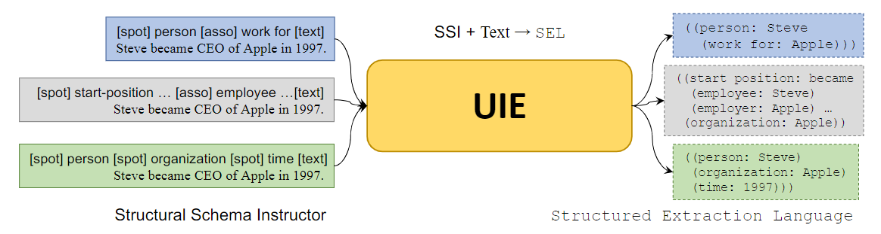
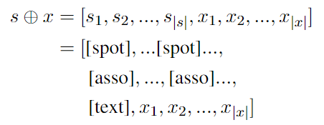


UIE架构
结构模式指导器（SSI）：
SPOTNAME：特定信息提取任务中的目标片段名称，例如NER任务中的“person”
ASSONAME：目标关联名称，例如关系提取任务中的“work for”
特殊符号（[spot],[asso],[text])：分别添加在SPOTNAME, ASSONAME和输入文本之前。

Slide 5




Pretrain
Dpair：表示文本结构并行数据，其中每个实例是一个并行对（token序列x,结构化记录y），数据来源于英文的维基百科，该数据用于训练UIE模型从文本到结构的转化能力。数据表示为(s,x,y)
Drecord：表示结构化的数据集，每个实例都是结构化记录y，数据来源于ConceptNet和wikidata。数据表示为(None,None,y)
Dtext：是无结构文本数据集，文本来源于wikidata，该数据集用于训练UIE模型的语义编码能力。数据表示为（None，x’,x’’）

Slide 6
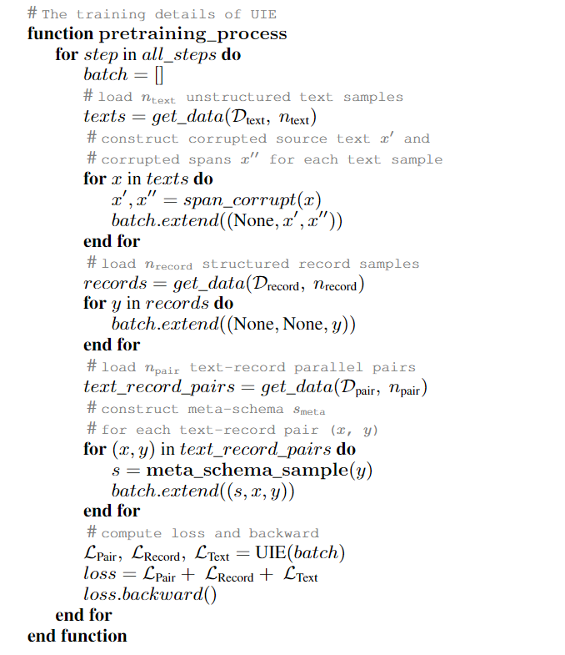
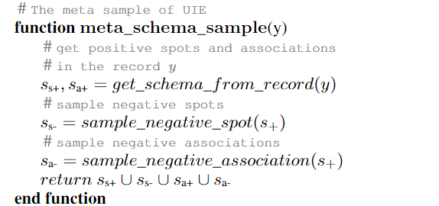
Pretrain

Slide 7
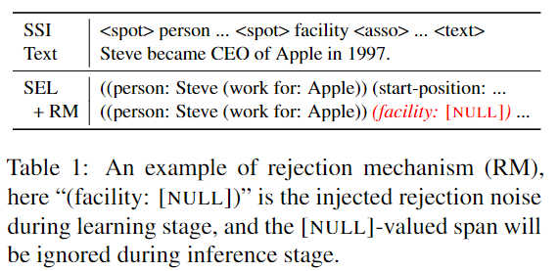

exposure bias
微调部分加入了负样本，随机插入一些原标签中没有的信息，即 (Spot Name: [NULL])或(Asso Name: [NULL])，左表中输入句子中并没有facility的实体，而标签中插入了 (facility: [NULL])。

Slide 8
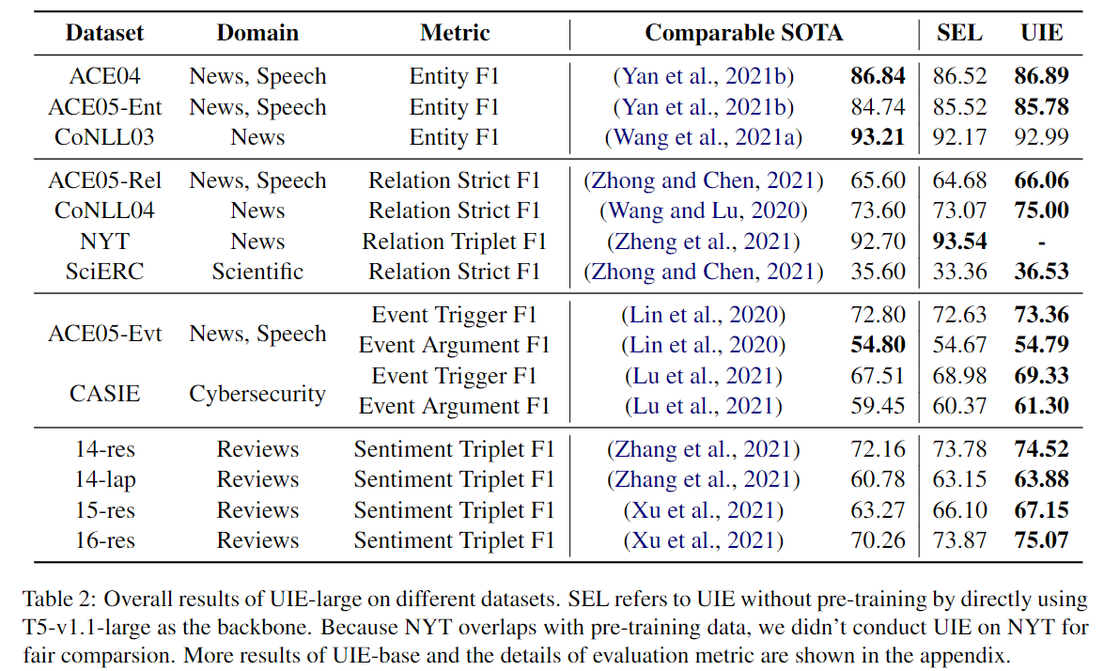
实验结果
SEL：没有预训练部分的UIE,相当于直接使用T5-v1.1-large进行fine-tune
NYT任务数据与维基百科数据有重叠

Slide 9
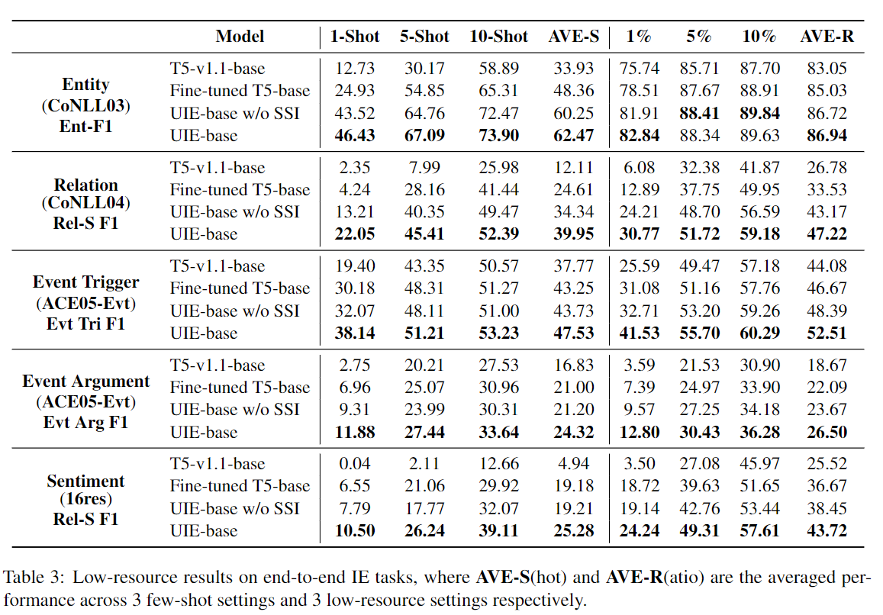
实验结果
Fine-tuned T5-base：使用序列生成任务fine-tune后的模型
UIE-base w/o SSI：预训练阶段没有SSI的UIE模型

Slide 10
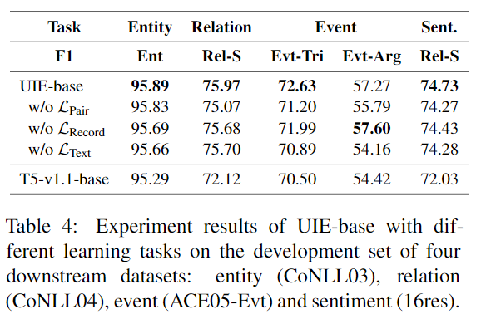
实验结果

Slide 11
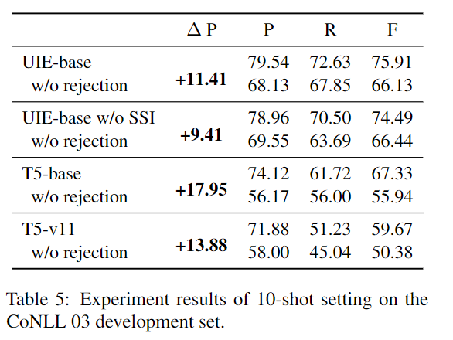
实验结果

Slide 12
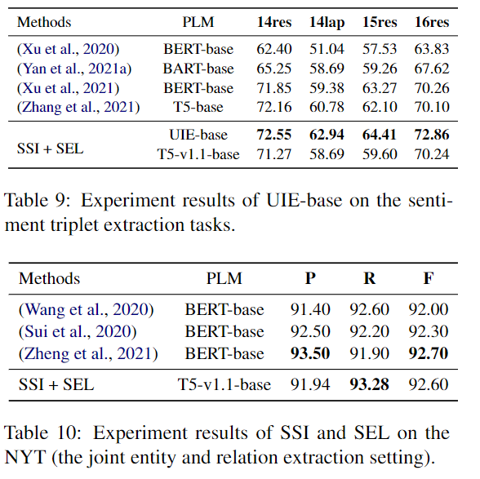
实验结果
即使在预训练阶段很少有情感知识，所提出的统一预训练算法可以学习一般的 IE 能力。

Slide 13
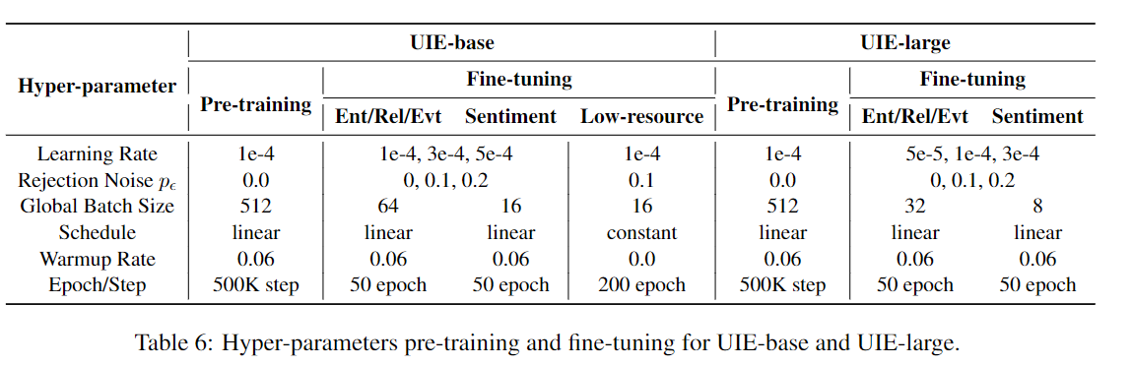
实验参数

Slide 14
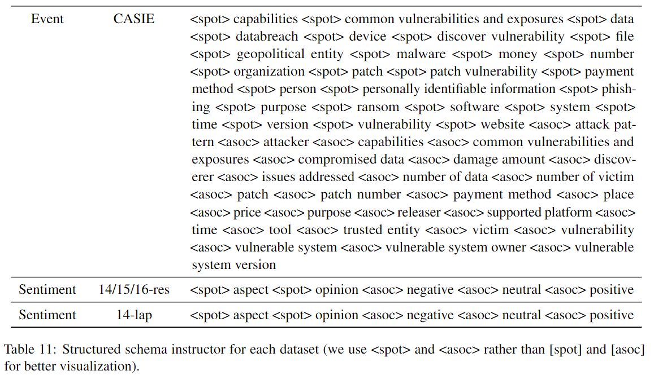
Structure schema instructor

Slide 15
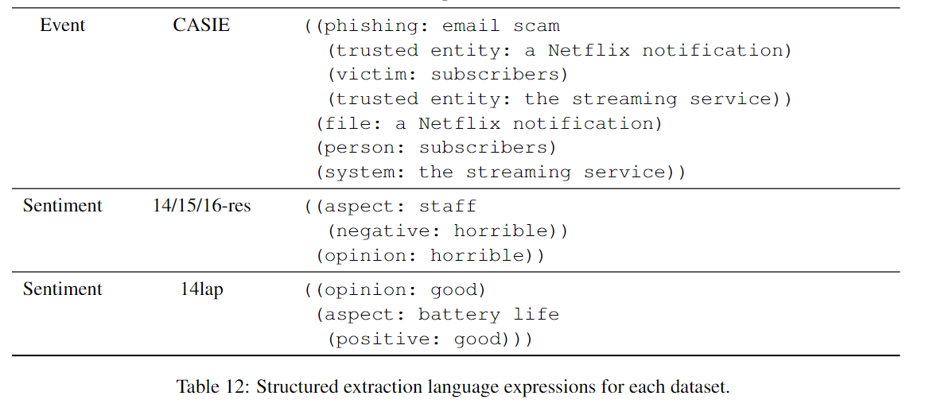
Structured extraction language

Slide 16
谢谢大家

